Slide 1

Promise & jQuery Deferred

Slide 2
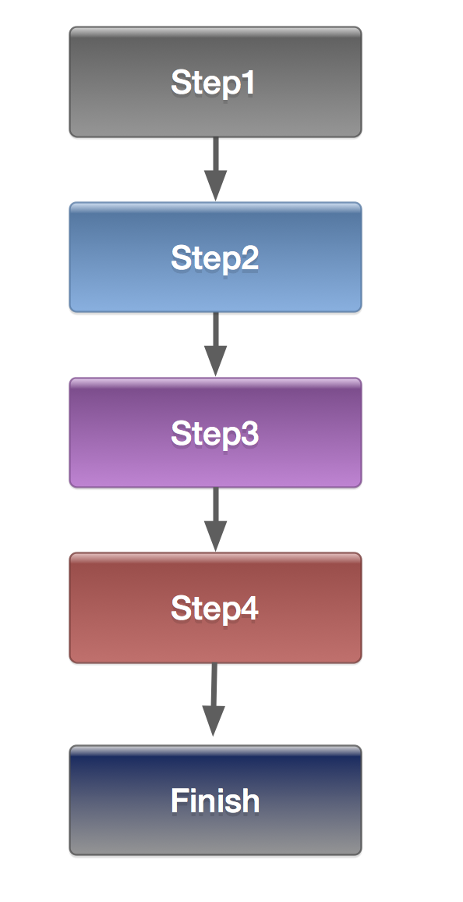
为什么： 异步调用

Slide 3
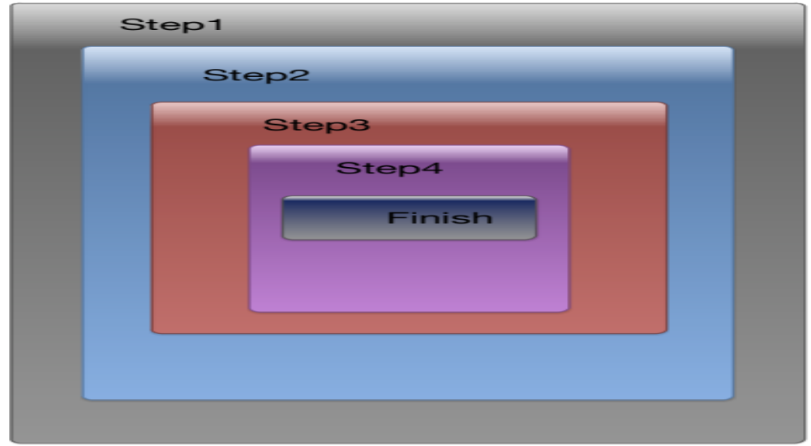
为什么： 流程不清晰

Slide 4
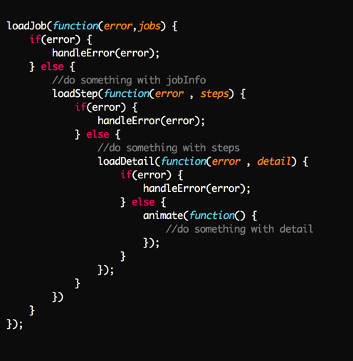
为什么：错误处理繁琐

Slide 5
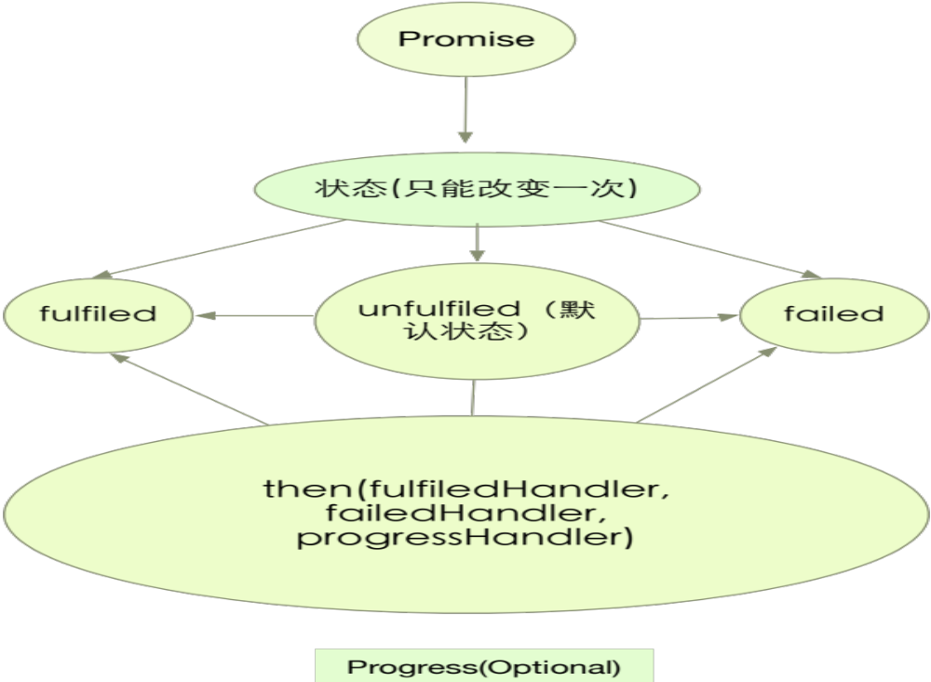
Promise是什么
规范：http://wiki.commonjs.org/wiki/Promises/A

Slide 6
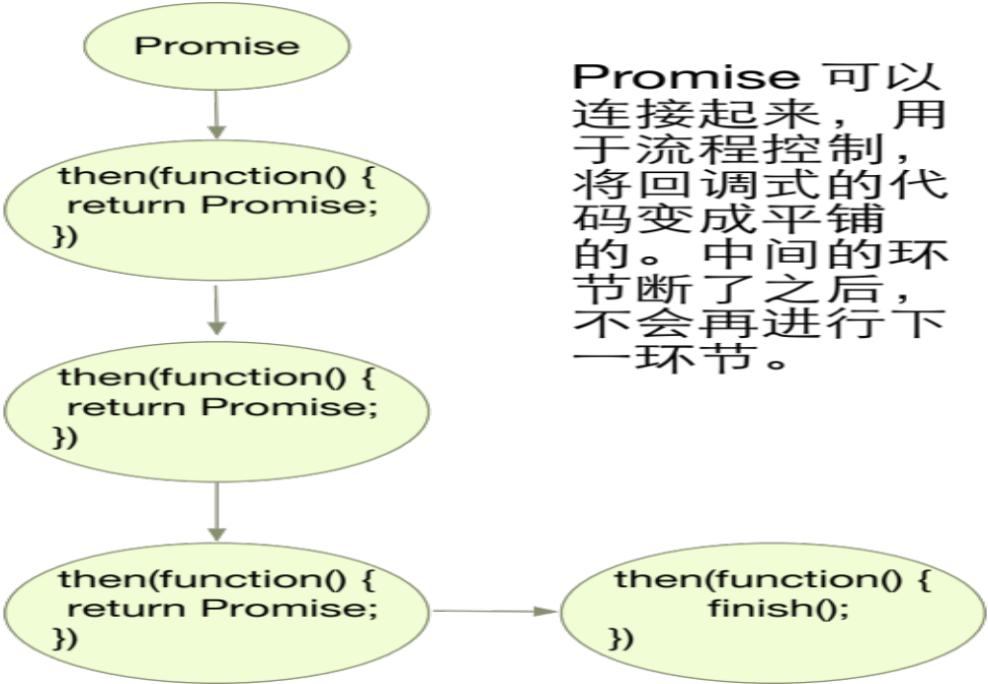
Promise Can be Chainable

Slide 7
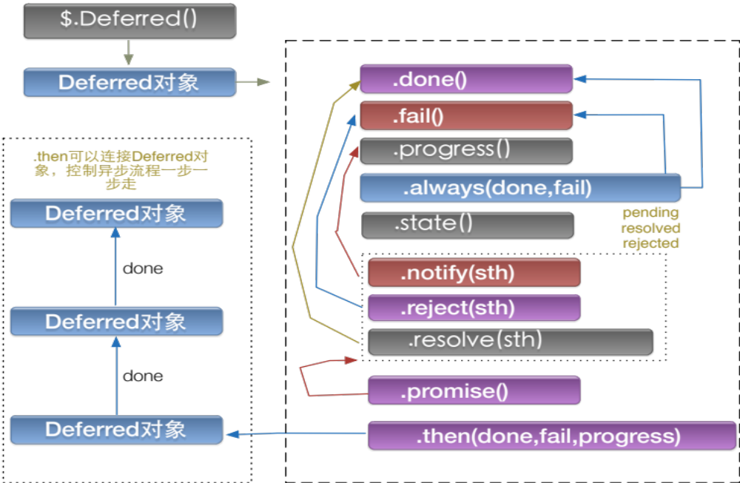
jQuery中的Promise

Slide 8
怎么用
Example 1:
使用deferred控制滚动条
API:
$.Deferred()
deferred.resolve(sth)
deferred.notify(sth)
deferred.done(handler)
deferred.progress(handler)
deferred.state()
Demo:http://deferred.ilianyi.cn/demo1.html

Slide 9
怎么用
Example 2:
按顺序请求三个接口获取数据，再绘制页面html
API:
$.ajax()=> return Promise Object
use then() create chainable promise
global error handleing
Demo:http://deferred.ilianyi.cn/demo2.html

Slide 10
怎么用
Example 3:
同时请求三个接口获取数据，全部返回后再绘制页面html
API:
$.when()=> wait for all promise
global error handleing for $.when
Demo:http://deferred.ilianyi.cn/demo3.html

Slide 11
怎么用
Example 4:
控制动画
API:
:animated选择器
$(xxx).promise()
Demo:http://deferred.ilianyi.cn/demo4.html

Slide 12
jQuery Deferred源码理解
一张图
http://www.cnblogs.com/lovesueee/archive/2012/10/18/2730287.html
理解$.Callbacks()
http://api.jquery.com/jQuery.Callbacks/_x000b_
源码

